Slide 1


PRE-TPI présenté par Sacha Leone
3IND-3TPMa
Notes:
Durée 30 minute

Slide 2
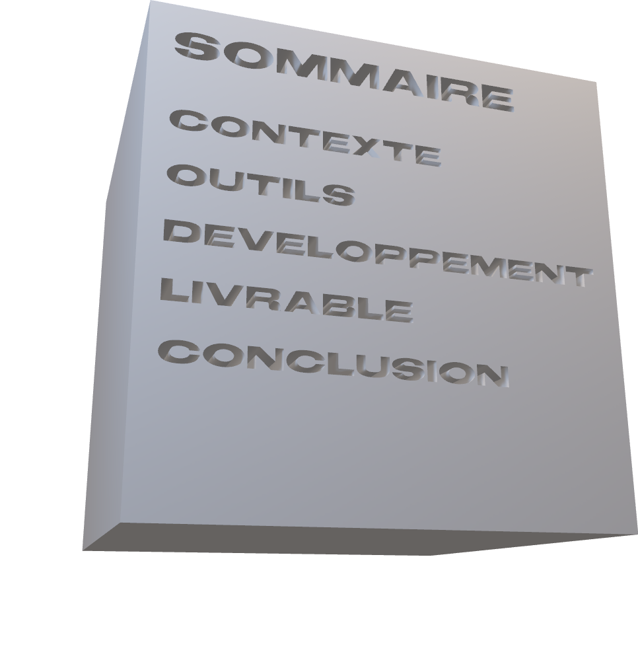

Slide 5


PRE-TPI (Préparation au TPI)
80 périodes 27.01 jusqu’au 31.03
Projet Raylib
Documentation
Cahier des charges, rapport, journal de travail, planification
Présentation

Slide 7


Slide 8




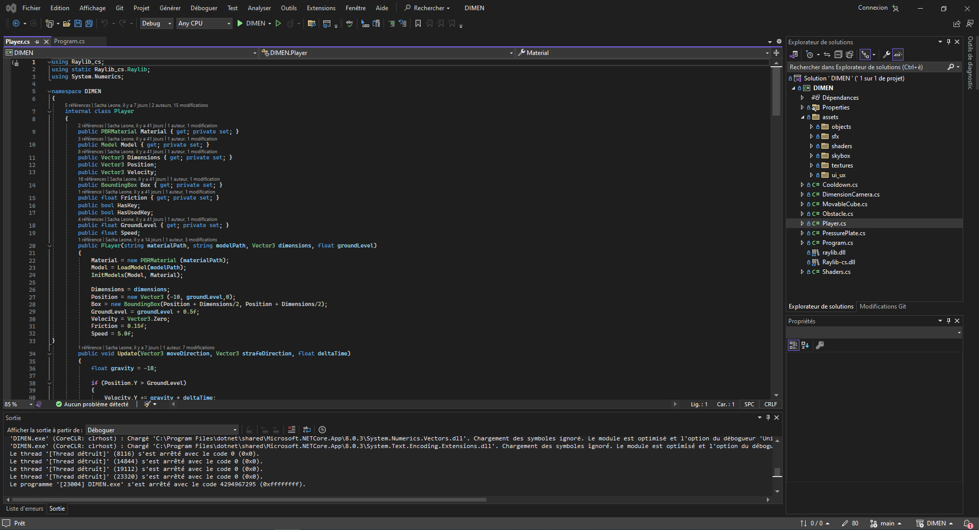
Bibliothèque (en C)
Développement de jeux-vidéos
Rendu 2D/3D, audio, entrées utilisateurs, etc…
Éditeur de code (C#)
Création de classes
Build de la solution

Slide 9


Gestion de code source
Hébergement et partage de projets
Recherches sur le web
Rédaction des commentaires
Debug
ChatGPT

Slide 10

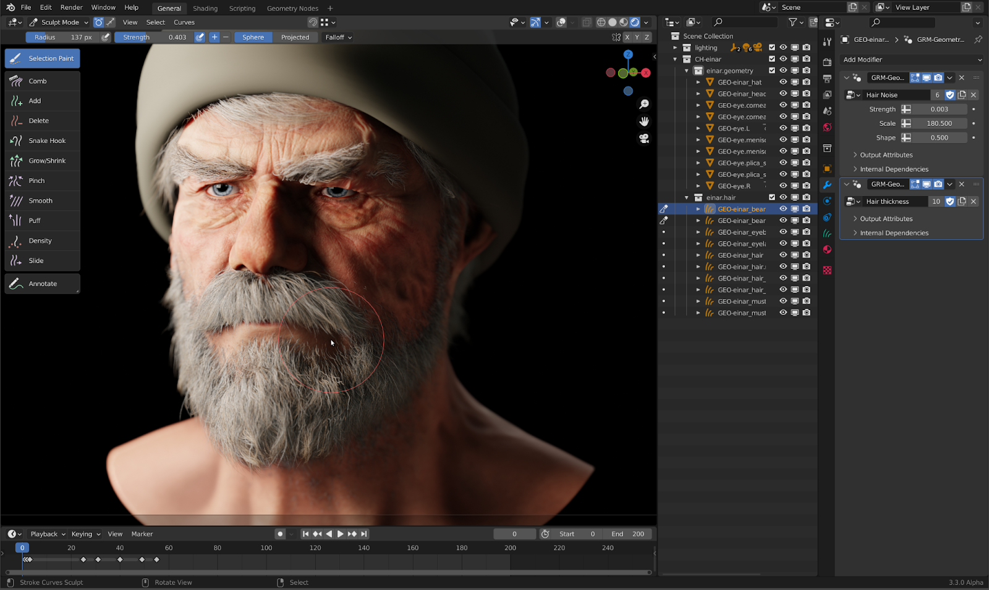

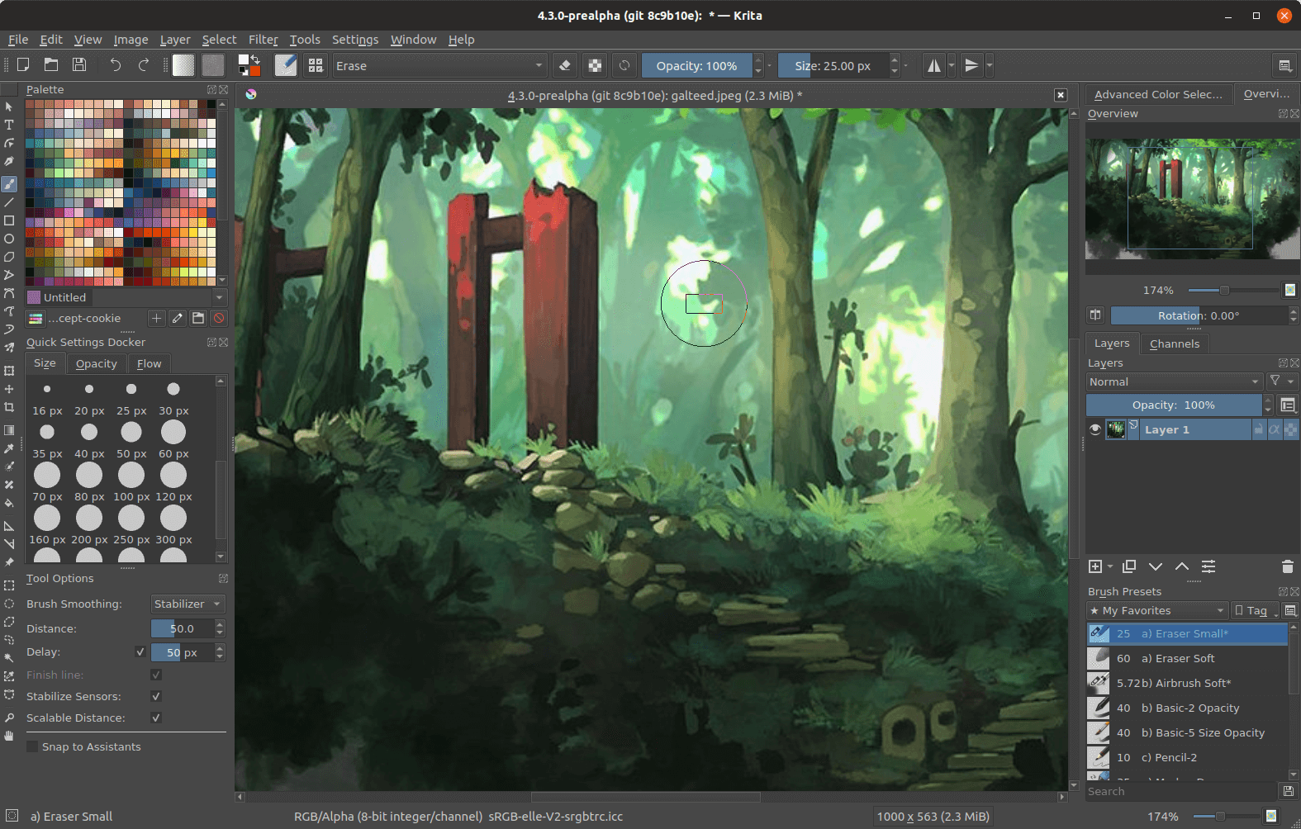
Modélisation d’objets 3D
Dessin digital
Textures
UX/UI

Slide 13

Gameplay désiré :
Se déplacer
Modifier le point de vue
Basculer entre une vue en 3D et une vue en plan 2D
Découvrir des solutions cachées.
Résoudre le puzzle
Terminer le niveau

Slide 14
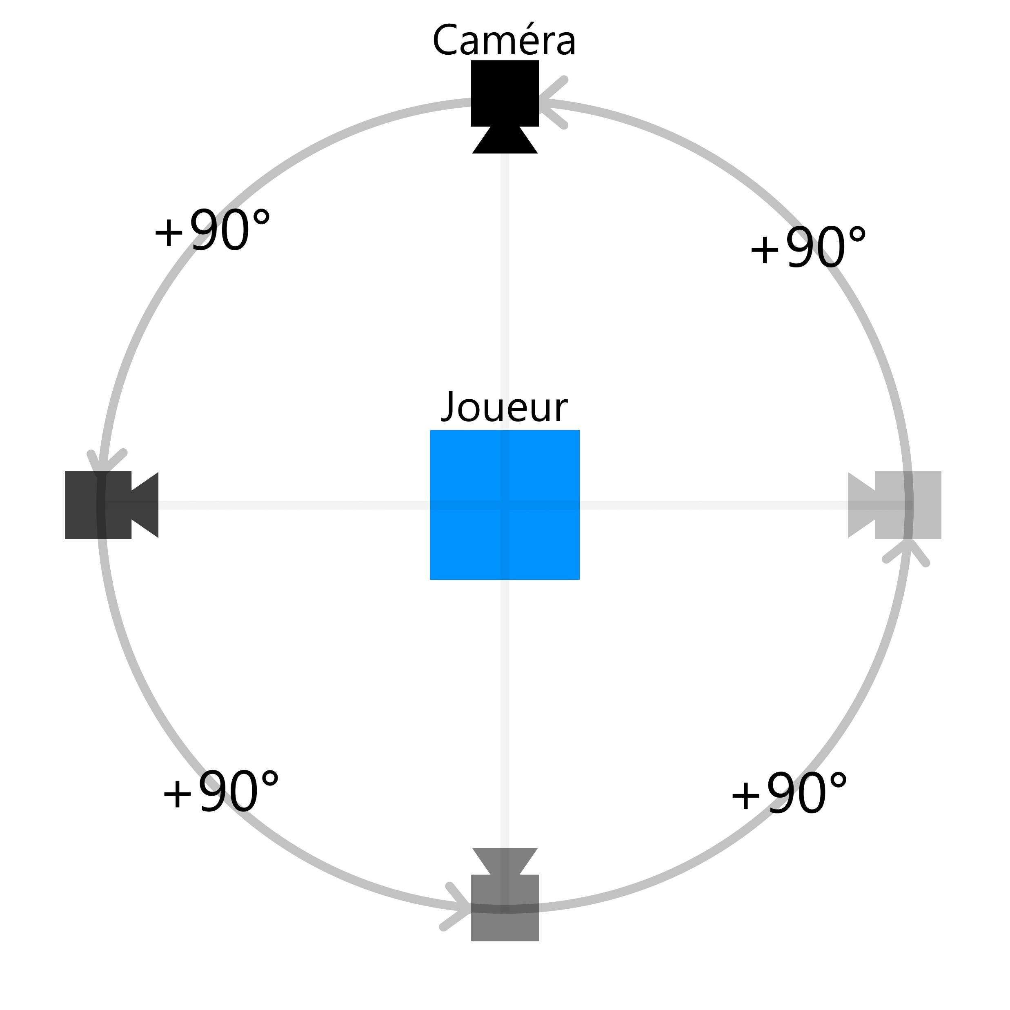
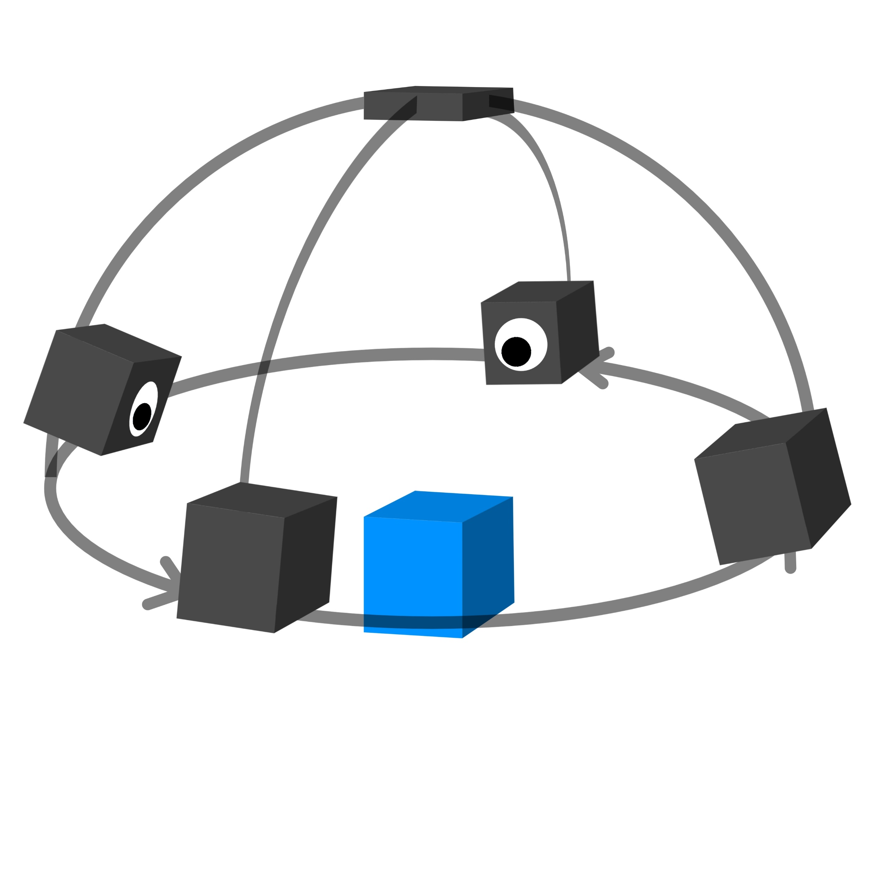
Commandes :
Vue orthographique (vue 2D)
Rotation de caméra
Q
W
E
A
S
D
Déplacements

Slide 15
Objets 3D :

Slide 18

